Slide 1
Organização curricular e conteúdos de biologia
Aula 4
23/agosto/2010

Slide 2
Como se escolhem os conteúdos para o ensino de biologia?
Importância/centralidade
Relevância
Atualidade
Pré-requisito
Programa/avaliação

Slide 3
Os conteúdos de ensino
Conceituais
Fatos, conceitos, princípios
Procedimentais
Ações ordenadas, ações motoras ou cognitivas, procedimentos
Atitudinais
Normas, valores, atitudes

Slide 4
Conteúdos conceituais
Fatos, situações, nomes ou dados (a metamorfose de insetos, as estruturas vegetais, o ciclo celular, etc)
Conceitos – referem-se a conjunto de fatos, objetos ou símbolos que têm características comuns (mamíferos: características comuns a vários animais)
Princípios – relações de causa e efeito ou correlações (elevação de temperatura acarreta aumento da atividade metabólica)

Slide 5
Conteúdos procedimentais
Ações motoras
Recortar, pregar, colar, montar
Ações cognitivas
Ler, interpretar, observar, calcular, classificar, traduzir, interpretar, inferir
Procedimentos nas aulas de ciências/biologia
Seguir instruções para montar experimentos
Classificar elementos de acordo co critérios
Registrar dados e observações de maneira organizada
Interpretar dados coletados
Construir tabelas e gráficos

Slide 6
Conteúdos atitudinais
Dizem respeito a conhecimentos, crenças, sentimentos, preferências, ações e declarações de intenção
Normas – comportamentos em situações compartilhadas por coletividade ou grupo social (regras sociais)
Atitudes – tendências de atuação estáveis (colaboração, respeito, participação)
Valores – ideias éticas que pautam condutas ou emissão de juízo (solidariedade, responsabilidade)

Slide 7
Pro Bueno,A. in Jimenez Aleixandre,M.P.(org.) 2009.
Ciências da natureza
Se caracterizam por
Corpo de conhecimentos
Metodologia de investigação
Que determinam
Formado por
-fatos e fenômenos
-estruturas conceituais
-leis fenomenológicas
-leis hipotético-dedutivas
-princípios e teorias
Formada por
-processos de exploração
-habilidades técnicas
-habilidades de investigação
-habilidades de comunicação
Formas de pensar e agir
Intenção de conduta
Conduta
ou
atuação
Ciência e sua produção
Atividade científica
Conservação e sustentabilidade
Hábitos saudáveis

Slide 8
Como se define a sequência dos conteúdos
Existe uma lógica?
Conceitual
Célula; tecidos; órgãos; sistemas
Histórica
Genética mendeliana; comportamento dos cromossomos; bases moleculares da herança
“Instrumental”
moléculas orgânicas; enzimas; digestão

Slide 9
Mesmo quanto ao critério “conceitual” há várias possibilidades
Exemplo: sequências selecionadas por diferentes materiais didáticos
Livros didáticos em volume único para o ensino médio de diferentes autores

Slide 10
Fernando Gewandsznajder e Sérgio Linhares
O livro está dividido em nove unidades: I - os fenômenos da vida e como o cientista procura testar suas hipóteses; II - os conhecimentos sobre a célula, o que inclui tópicos atuais, como engenharia genética e alimentos transgênicos; III - os tecidos animais; IV - o sistema de classificação dos seres vivos, dos vírus e dos reinos Monera, Protista, Fungi, Plantae e Animalia; V - as funções vitais dos animais de forma comparada, apresentando com mais detalhes a fisiologia humana; VI - a anatomia e a fisiologia vegetais, com ênfase nas angiospermas; VII - a Genética; VIII - a evolução dos seres vivos e a origem da vida; IX - a Ecologia, procurando enfatizar a necessidade de se preservarem os ecossistemas naturais e discutindo como a ação humana ameaça o equilíbrio desses ecossistemas.

Slide 11
José Luís Soares
Introdução ao estudo da Biologia 1. A composição química dos organismos 2. A organização celular dos seres vivos 3. Consumo de energia pelo organismo e renovação contínua da matéria 4. A organização estrutural dos seres a nível supracelular: os tecidos 5. Estrutura e funções dos seres a nível de organismo 6. Reprodução, a continuidade da vida 7. Genética: o estudo da hereditariedade 8. Origem e evolução dos sistemas vivos 9. Ecologia: os ecossistemas e o equilíbrio natural 10. A diversidade dos seres vivos 11. Unidade de avaliação Gabarito da unidade de avaliação

Slide 12
Sonia Lopes
A obra é um volume único com conteúdo dividido em 8 unidades:
1. O mundo em que vivemos;
2. Origem da vida e Biologia celular;
3. Genética;
4. Evolução;
5. Vírus, procariontes e protistas;
6. Plantas;
7. Os fungos e os animais;
8. Espécie humana.

Slide 13
Unidade 1 – Citologia
Unidade 2 - Embriologia
Unidade 3 - Histologia animal
Unidade 4 – Biodiversidade
Unidade 5 – Zoologia
Unidade 6 - Fisiologia humana
Unidade 7 – Botânica
Unidade 8 – Genética
Unidade 9 – Evolução
Unidade 10 – Ecologia
Unidade 11 – Saúde
Luiz Eduardo Cheida
Unidade 1 – Citologia
Unidade 2 – Embriologia
Unidade 3 - Histologia animal
Unidade 4 – Biodiversidade
Unidade 5 – Zoologia
Unidade 6 - Fisiologia humana
Unidade 7 – Botânica
Unidade 8 – Genética
Unidade 9 – Evolução
Unidade 10 – Ecologia
Unidade 11 – Saúde

Slide 14
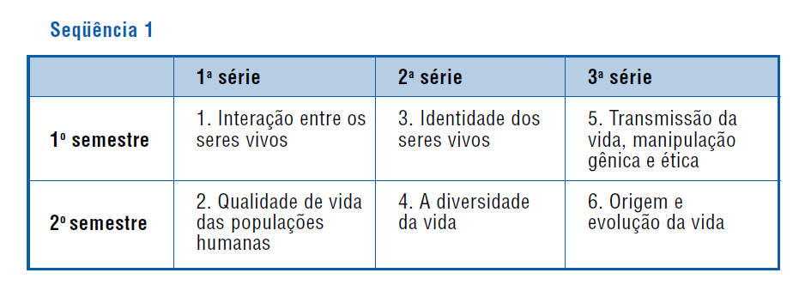
Nos PCN do Ensino Médio

Slide 15
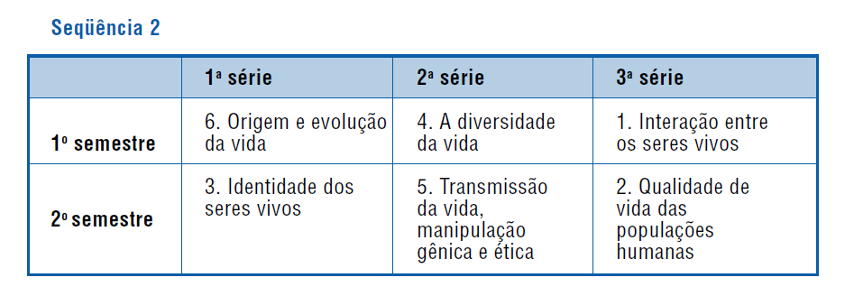
Como alternativa

Slide 16
O que enfatizar como conteúdos da biologia a serem ensinados
Discussão em grupos
Analisar o trecho dos PCN com os temas estruturadores
Discutir como se distribuem os conteúdos conceituais, procedimentais e atitudinais
Defender cada uma das sequências sugeridas
Exercício individual
Quais seriam os conteúdos importantes que deveriam ser trabalhados antes do tema que você sorteou?
Que conteúdos (conceituais, procedimentais e atitudinais) estão vinculados ao tema sorteado?

